Slide 1





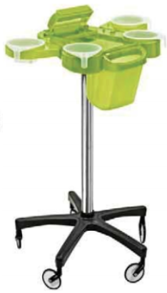


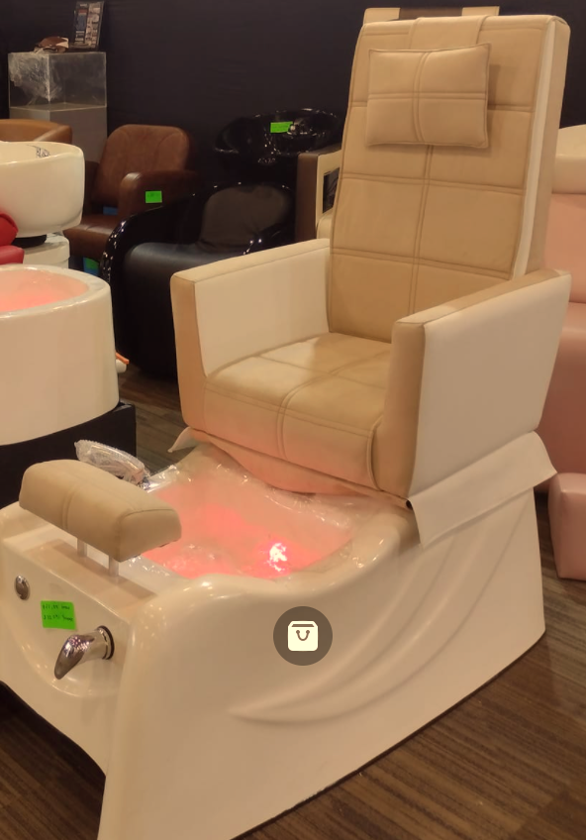

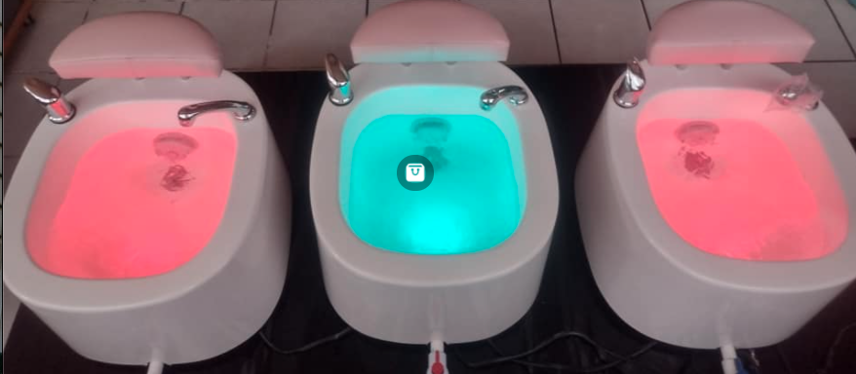

UNIVERSIDAD DEL ATLÁNTICO
RED IBEROAMERICANA: INNOVACIÓN TRANSFERENCIA TECNOLÓGICA EN FABRICANTES DE MUEBLES . RITMMA
CIGECOM
Congreso Internacional en Gestión Competitiva, Tecnología e Innovación, Coloquio estudiantil y IV Encuentro de Investigadores de la Red Iberoamericana RITMMA 2021
ID:______
N2Salon: innovación incremental en una pequeña empresa fabricante de muebles para salones de belleza
Mtro. Sergio Solís Tepexpa, Dr. Angel Wilhelm Vázquez García
Universidad Autónoma Metropolitana Unidad Xochimilco, Ciudad de México
Resumen: La innovación es el motor para la mejora y posicionamiento de las empresas en al actual sistema económico. Es en este contexto que se analizan los procesos y productos que se llevan acabo en la empresa N2Salon, una empresa dedicada a la fabricación de muebles para salones de belleza y establecimientos de ocio y salud que ofrecen terapias y tratamientos con el uso de agua, denominados Spas.
Palabras clave: Innovación incremental, Estrategias empresariales, Industria de la belleza
I. Introducción
En el año 2012, Rafael Sandoval, estilista desde muy joven, decide alejarse poco a poco de esa profesión para convertirse en empresario especializado en la fabricación de muebles. Aquello, que nació en ese momento como una inquietud personal, más tarde se transforma en una oportunidad para crear un próspero negocio, al observar que el mobiliario de estéticas, como sillones o mesas eran muy estandarizados en cuanto a colores y formas. Este empresario inicia fabricando muebles para su propia estética y pronto identifica un nicho de mercado en crecimiento, siendo sensible a los reclamos de sus compañeros del gremio, quienes no encontraban variedad en la oferta para amueblar sus salones de belleza observando que varios de sus conocidos, dueños de estéticas, adquirían mobiliario importado, en su mayoría de China.
III. Resultados
N2Salón han buscado diferenciarse de la competencia para lograr tener un mayor impacto en el mercado al cual se dirige. Una de las estrategias que ha utilizado la empresa para poder reforzar su presencia como marca, es el camino de la innovación en sus líneas de productos más que en los procesos de producción utilizados. Las primeras mejoras que recibieron una aceptación muy fuerte por parte de los clientes fueron generadas por la experiencia de don Rafael que veía muy monótonos los tonos oscuros clásicos que se utilizaban en los muebles de los salones y clínicas de belleza.
Esto le llevó a introducir materiales y una gama de colores de acuerdo con la decoración y espacio del lugar donde se instalarían los muebles. Para ello fue necesario también ofrecer al cliente un servicio en el cual N2Salón realiza el lay-out y diseño decorativo de las instalaciones de los locales, con las sugerencias del cliente. La empresa no cuenta con un departamento de Investigación y Desarrollo, pero el Rafael visita varios países para identificar tendencias e incorporación de tecnologías al negocio de salones y clínicas de belleza, con lo cual ha logrado mejorar la eficiencia de sus productos.
Dicha incorporación de tecnología a sus muebles es notablemente visible en sus líneas de lavabos y spas. En sus versiones más equipadas estos productos tienen incorporados tecnologías para brindar masajes con sistema Shiatsu con escaneo de columna o mecanismos electrónicos para inclinar o levantar descansa pies, que permite mayor comodidad a los clientes. En cuanto a eficiencia en el manejo de residuos, en los lavabos utiliza tarja con mecanismos basculantes; y en el caso de los muebles para Spa, ha incorporado turbinas de hidromasaje sin tubería que brinda mayor limpieza e instrumentos mono mando con sensores que eviten derrames.
II. Metodología
A partir de un enfoque cualitativo, se desarrollaron entrevistas semidirigidas. Así como revisión de artículos en bases de datos académicas para identificar las problemáticas más relevantes que se presenta la industria de la belleza.
III. Conclusiones
N2Salon desde su inicio ha identificado las oportunidades de mercado a partir de la experiencia de su fundador, la asesoría de su administradora, la licenciada Hernández. Posteriormente. a través de la retroalimentación con sus clientes. Ha incorporado nuevos artefactos a sus productos que le han permitido mejorar en términos de funcionalidad, por un lado, y en cuestiones estéticas y de diseño también han implementado mejoras en los materiales utilizados. Sin embargo, los impulsos innovadores plasmados en sus productos no han impactado en el mismo ritmo en los procesos de producción y esto ha impactado de manera significativa en los tiempos de entrega y en los costos de producción
Referencias
Approach – A study of beauty salons. Benchmarking: An International Journal. https://doi:10.1108/bij-09-2020-0492 , Business: A Case of a Beauty Salon. Global Business & Management Research, 12(2), 24–34; Eco, H. (2010). Historia de la belleza. De Bolsillo Random House Mondadori; Ehlers, L. (2017, 14 de julio), Salon losing clients? Etiquette might be to blame, Oxbridge; Esquivel, G. (2020). Los impactos económicos de la pandemia en México https://www.banxico.org.mx/publicaciones-y-prensa/articulos-y-otras-publicaciones/%7BD442A596-6F43-D1B5-6686-64A2CF2F371B%7D.pdf; Expansión (2020.
https://obras.expansion.mx/inmobiliario/2020/06/15/el-sector-de- belleza-se-prepara-para-la-reapertura (consultado 20 de julio 2021); Kampani, N., y Jhamb, D. (2020). Uncovering the dimensions of service scape using mixed method; Krivokapić-Knežević, M., y Nikčević-Batrićević, A. (2014). The Beauty of Convention : Essays in Literature and Culture. Cambridge Scholars Publishing; OCDE (2018). Oslo Manual 2018. Guidelines For Collecting, Reporting and Using Data on Innovation. 4Th Edition. Professional Beauty(2021) https://professionalbeauty.in/index.php/how-to-retain-salon-customers/ Vasaikar, P. (2019, 19 de febrero), How to retain salon customers?, New Salon Business News; Schumpeter, J.A. The Theory of Economic Development: An Inquiry into Profits, Capital, Credit, Interest and the Business Cycle. Cambridge: Harvard University Press. [1912] 1934. Schumpeter, J.A. Capitalism, Socialism and Democracy. New York: Harper. Yin K., Chee F. y Ka L. (2020). An Application of Quantitative Strategic Planning Matrix for Small
Referencias
Formato APA 6
Agradecimientos
Opcional

